Slide 1
Yleiskokous
10.–11.6.2023
Joensuu

Slide 2

Tule Joensuuhun vaikuttamaan!
Kesäkuun toisena viikonloppuna noin tuhat Suomen Punaisen Ristin aktiivista jäsentä kokoontuu Joensuuhun tärkeiden päätösten äärelle.
Yleiskokous on ainutlaatuinen tilaisuus osallistua järjestön päätöksentekoon, tavata muita vapaaehtoisia eri puolilta Suomea ja viettää iloista iltajuhlaa hyvässä seurassa Joensuun Ilosaaressa.
Kuva: Harri Mäenpää

Slide 3
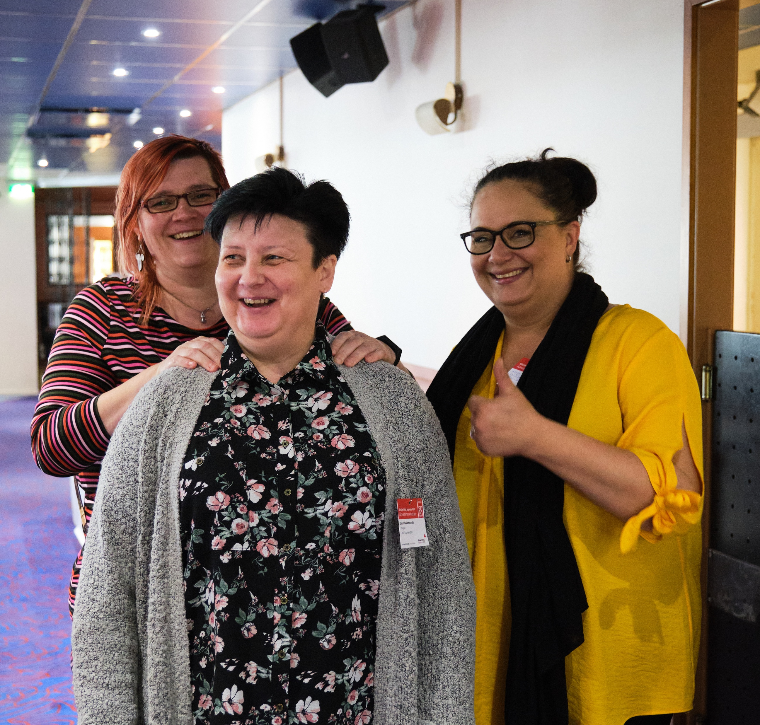
Mistä yleiskokouksessa päätetään?
Yleiskokouksessa päätetään Punaisen Ristin strategiasta eli toimintalinjauksesta vuosille 2024–2026.
Samalla valitaan järjestölle uusi puheenjohtaja sekä luottamushenkilöt hallitukseen ja valtuustoon.
Yleiskokous päättää sääntömuutoksista.
Kuva: Linus Lindholm

Slide 4
Mikä toimintalinjaus?
Toimintalinjaus ohjaa Punaisen Ristin vapaaehtoisten ja työntekijöiden yhteistä työtä seuraavien kolmen vuoden ajan.
Toimintalinjauksen tekemiseen osallistuu satoja ihmisiä järjestön kaikilla tasoilla.
Syksyn mittaan osa piireistä järjestää keskustelutilaisuuksia, joissa jäsenet pääsevät vaikuttamaan toimintalinjauksen sisältöön.
Kevään järjestökäsittelyssä 10.2.–31.3.2023 kaikilla osastoilla on mahdollisuus kommentoida toimintalinjausta. Myös sääntömuutosten kommentointiaika päättyy 31.3.
Syys-­marraskuu 2022
Keskustelutilai-suuksia piireissä ja osastoissa
Analyysien yhteenveto
Helmi­-maaliskuu 2023
Luonnos järjestö­käsittelyssä
10.2.–31.3.
Näin toiminta­linjauksen
käsittely etenee:
Yleiskokous
10–11.6.2023
2022
2023

Slide 5
Kuka voi osallistua yleiskokoukseen?
Yleiskokous on avoin kaikille järjestön jäsenille.
Äänivaltaiset edustajat osallistuvat äänestyksiin ja voivat käyttää puheenvuoroja kokouksessa. Jokaisella osastolla on yksi äänivaltainen edustaja kutakin alkavaa 200 jäsentä kohden. Lisäksi jokaisella piirillä on yksi edustaja. Äänivaltaiset edustajat valitsee osaston tai piirin hallitus.
Alle 29-vuotiaille äänivaltaisille edustajille on muita edukkaampi kokouspaketti. Punainen Risti haluaa näin tukea nuorten mahdollisuutta osallistua päätöksentekoon.
Muut kuin äänivaltaiset jäsenet saavat osallistua kokoukseen ja viikonlopun kaikkeen ohjelmaan, mutta ilman äänioikeutta. Erityisesti nuorille jäsenille kokous on antoisa oppitunti järjestödemokratiasta ja upea mahdollisuus päästä tutustumaan muihin aktiiveihin.

Slide 6
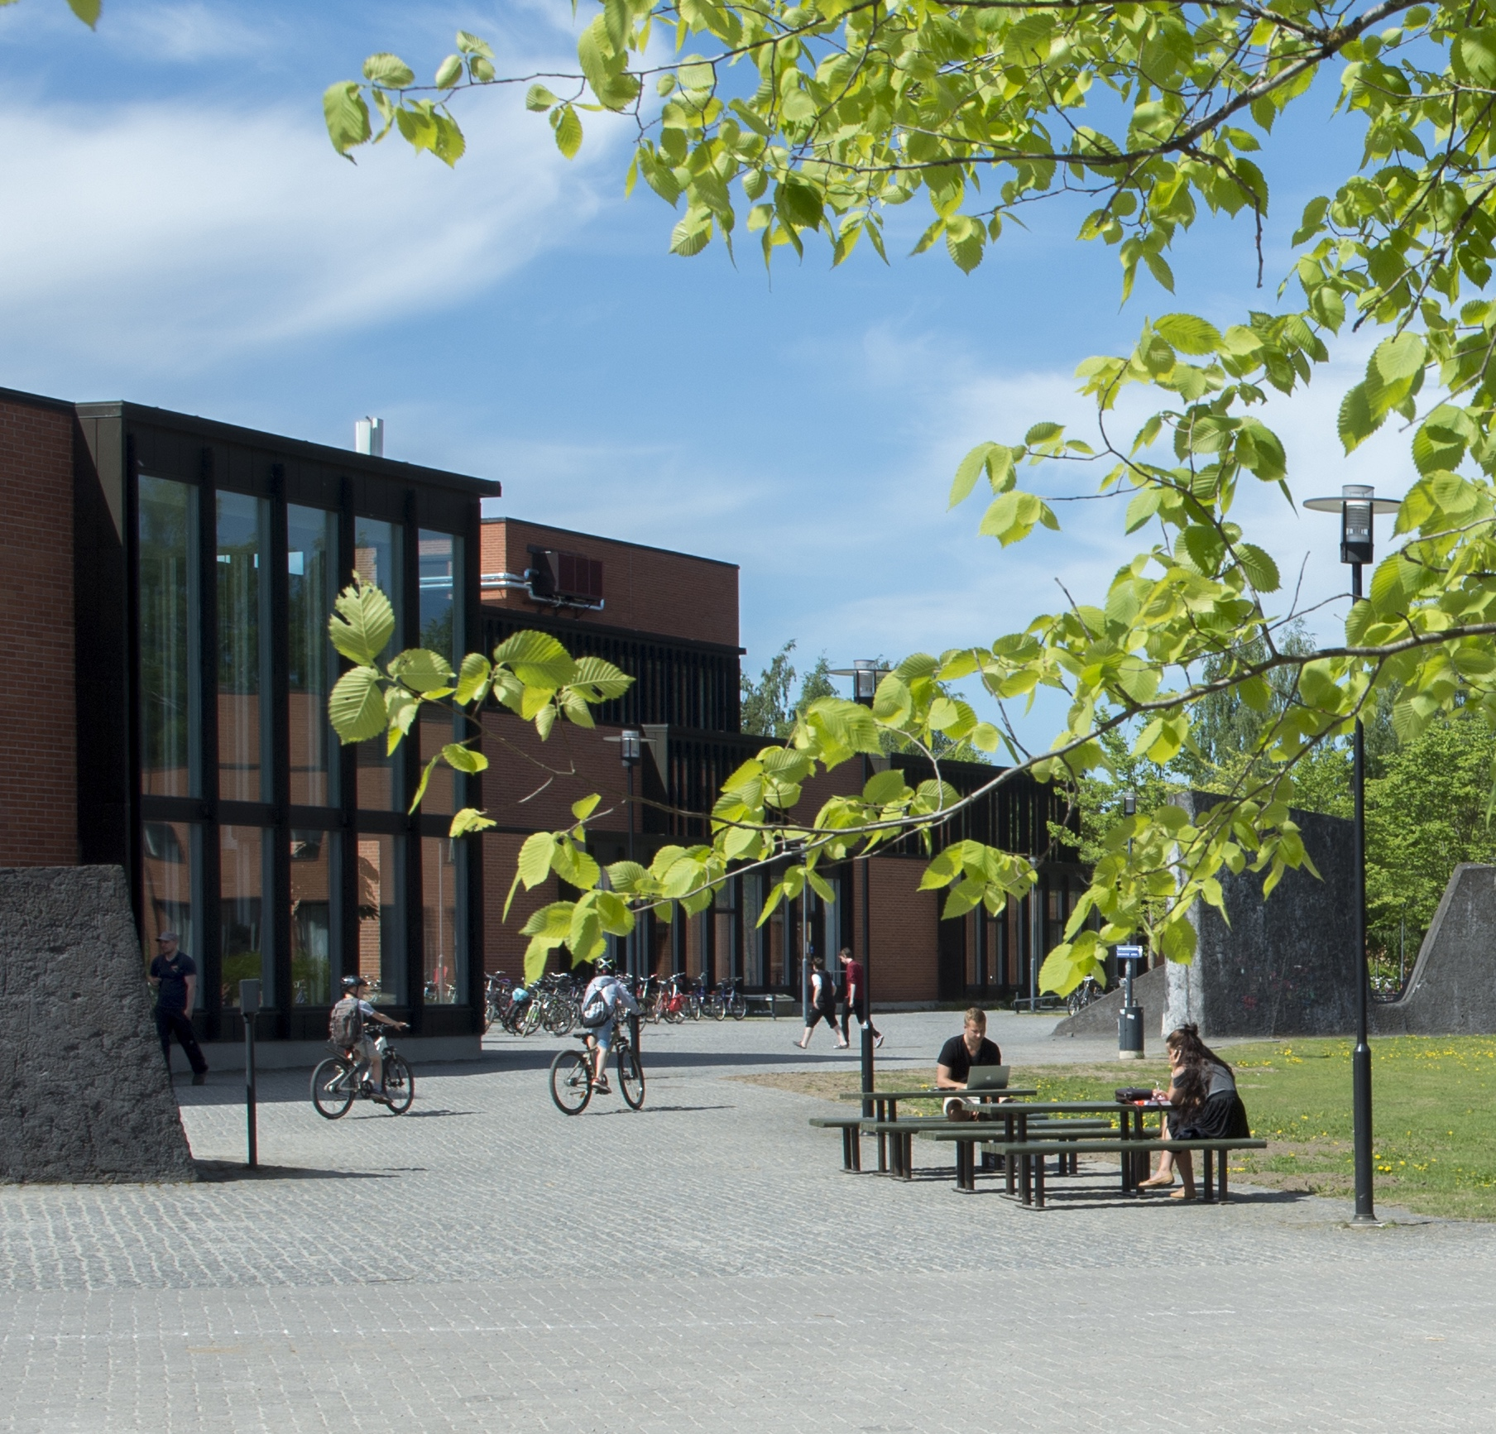
Mitä seuraavaksi?
Ilmoittautuminen yleiskokoukseen alkaa | 10.2.2023
Toimintalinjauksen luonnoksen järjestökäsittely päättyy Sääntömuutosten kommentointiaika päättyy | 31.3.2023
Aloitteiden jättö hallitukselle päättyy | 10.4.2023
Ehdokkaiden esittämisaika vaalitoimikunnalle päättyy | 29.4.2023
Ilmoittautuminen yleiskokoukseen päättyy | 30.4.2023
Kuva: Varpu Heiskanen
Kokouspaikka:
Carelia-sali,
Yliopistonkatu 4,
80100 Joensuu
Iltajuhla:
Ravintola Kerubi, Ilosaari Siltakatu 1,
80100 Joensuu

Slide 7
Mitä osallistuminen maksaa?
Yhden osallistujan kokouspaketti maksaa 100 euroa. Kokouspaketti sisältää yleiskokousohjelman mukaiset lounaat, kahvitarjoilut sekä iltaohjelman juhlaillallisineen.
Alle 29-vuotiaille äänivaltaisille edustajille kokouspaketti illallisineen maksaa 20 euroa. Punainen Risti haluaa näin tukea nuorten mahdollisuutta osallistua päätöksentekoon.
On myös mahdollista osallistua pelkästään kokoukseen tai iltaohjelmaan.
Silloin kokouksen osallistumismaksu on 40 euroa. Hinta sisältää ohjelman mukaiset lounaat ja kahvitarjoilut kokouksen aikana lauantaina ja sunnuntaina.
Pelkän iltatilaisuuden osallistumismaksu on 60 euroa. Maksu sisältää juhlaillallisen ja iltatilaisuuden ohjelman.
Kokousta on myös mahdollista seurata verkon kautta maksutta.
Osallistujat varaavat majoituksen itsenäisesti yleiskokouksen käyttöön varatuista hotellikiintiöistä.

Slide 8
Maaliskuu (31.3.2023)
Toimintalinjausluonnoksen järjestökäsittely päättyy, Sääntömuutosten kommentointiaika päättyy
Helmikuu (10.2.2023)
Yleiskokouspostitus:
Toimintalinjausluonnos järjestökierrokselle
Äänivaltaisten edustajien määrä/ osasto
Ilmoittautumis-­ ja majoittumisohjeistus
Valtakirjapohjat
Ilmoittautuminen alkaa 10.2.2023
Ilmoittautuminen päättyy 30.4.2023
Huhtikuu
Aloitteiden jättö hallitukselle päättyy 10.4.2023
Ehdokkaiden esittämisaika vaalitoimikunnalle päättyy 29.4.2023
maalis
helmi
huhti
tammi
touko
Toukokuu
Hallituksen kirjallinen kokouskutsu 10.5.2023
Kokouksen esityslista
Esitys uudeksi toimintalinjaukseksi
Aloitteet & hallituksen vastaukset
Menettelytapaohje
Vaalitoimikunnan ehdotus luottamushenkilöiksi
Tammikuu
Hallitus vahvistaa osastojen äänivaltaisten edustajien määrän (31.12.2019 tilanne)
2023
TOIMINTALINJAUS-
PROSESSI
joulu
kesä
marras
heinä
Marras-­joulukuu
SPR:n hallituksen virallinen ilmoitus kokousajasta
ja -paikasta (viimeistään
4 kk ennen)
2022
YLEISKOKOUS
10.–11.6.2023 Joensuu
loka
elo
syys

